Slide 1
初等数论
主讲人：万涛
E-mail: wtommy84@gmail.com

Slide 2
数学中的皇冠——数论
数论一般可分为：
● 初等数论
● 解析数论
● 代数数论
● 几何数论
在这里我们只研究最简单的初等数论。

Slide 3
初等数论内容
初等数论内容包含很多，需要掌握的：
整除
最大公约数
素数与合数
同余
线性方程与不定方程

Slide 4
几个初等数论的重要定理
毕达哥拉斯勾股定理
欧几里德定理与欧几里德扩展定理
欧拉定理
费马小定理

Slide 5
毕达哥拉斯勾股定理
勾股定理：
在直角三角形中存在a²+b²=c²，其中c为斜边。
有人说这是个完美的结论，因为在费马大定理中曾经验证过它很独特。
费马大定理：
对于任意大于2的整数n , 不可能有非零的整数 a, b, c满足a^{n} + b^{n} = c^{n}
可以看出，只有当指数为2时，它才能满足这个方程。其他的正整数均不可能。

Slide 6
讨论几个勾股定理的问题
1. 勾股数 (a, b, c)是有限的吗？
答案很显然，勾股数 (a, b, c)和素数是一样的，都是无限多的。证明很简单，只要在等式两边乘上一个系数d²即可。

Slide 7
讨论几个勾股定理的问题
2. 什么叫做A Primitive Pythagorean triple (a, b, c)?
A Primitive Pythagorean triple是指a, b, c之间都是没有公因子的。如果有公因子，则可以像问题1那样把其转化成A Primitive Pythagorean triple 。在此我们把这种数简称为PPt，接下来讨论的内容都是与它相关的。

Slide 8
讨论几个勾股定理的问题
3. Primitive Pythagorean triple (a, b, c) 的特点
我们随手举出几个例子，(3,4,5), (5,12,13) (8,15,17)...可以看出如下规律。
命题：Primitive Pythagorean triple的(a, b, c)中，a, b一奇一偶，c一定为奇数。

Slide 9
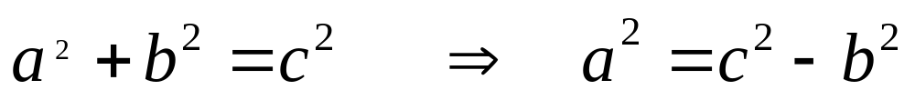
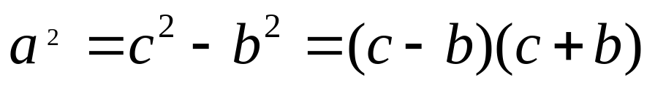
讨论几个勾股定理的问题
4. PPt 和 x² (完全平方数)的关系
我们举几个简单的例子看看：
15² = 17² - 8² = (17 - 8)(17 + 8) = 9 x 25 ,
35² = 37² - 12² = (37 - 12)(37 + 12) = 25 x 49 ,
33² = 65² - 56² = (65 - 56)(65 + 56) = 9 x 121 ,
我们发现(b-c)和(b+c)都是完全平方数，这个是巧合吗？
(假定a是奇数)

Slide 10
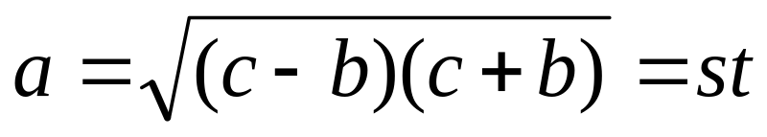
讨论几个勾股定理的问题
5. 是否能找到个方法来生成PPt ？
我们可以根据问题4的结论，由于(c+b)与(c-b)都是完全平方数。
那么我们可以设：
c + b = s², c - b = t² 其中s > t >= 1
(并且s和t都是奇数，s和t互素.)
这样我们可以解出b和c:
b = (s² - t²) / 2 , c = (s² + t²) / 2
可推出:

Slide 11
PPt的生成方法
综上，我们得出了一个重要的递推的方法去生成PPt (a, b, c)。
要想找到 PPt (a, b, c)，我们从下面的式子递推即可：
a = st, b = (s² - t²) / 2 , c = (s² + t²) / 2
其中s > t >= 1, 并且s和t都是奇数，s和t互素.
如果我们相应给出互素的由小到大的s和t，那么就可以依次生成PPt (a, b, c)。

